Slide 1
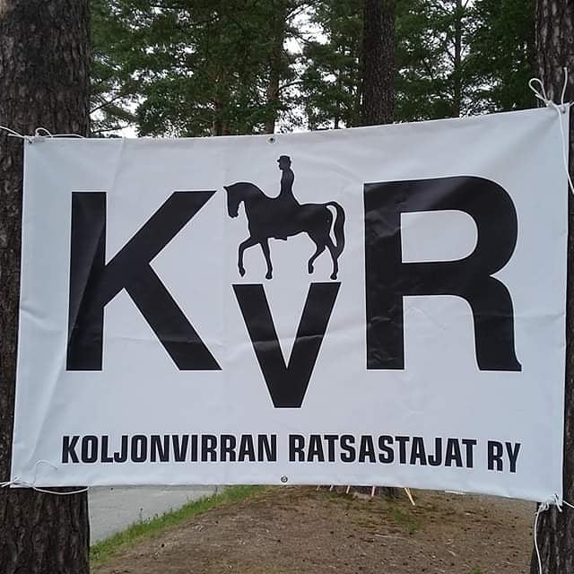
Tervetuloa harrastamaan hyvässä seurassa!

Slide 2
Koljonvirran ratsastuskeskus: ratsastustunteja, kursseja ja hevostaitoja

Slide 3
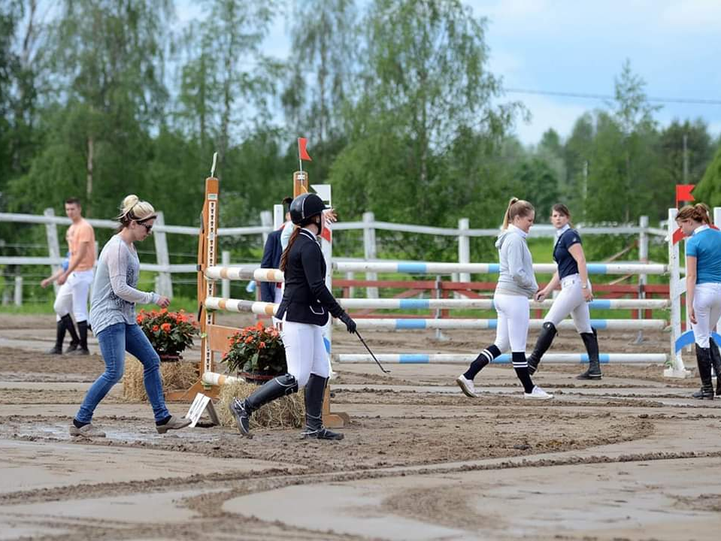
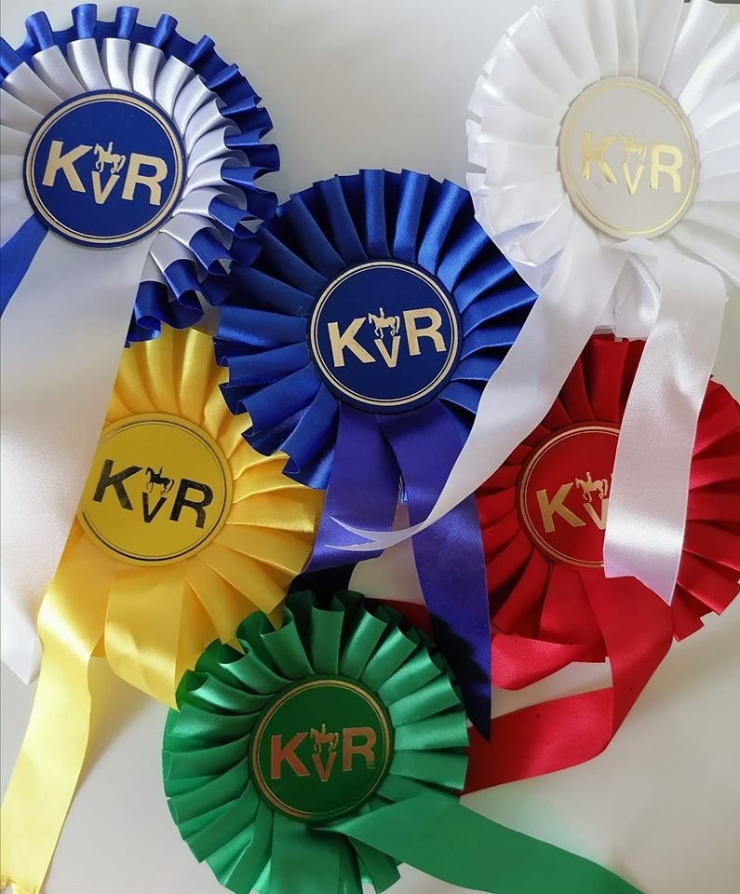
Kilpailutoimintaa

Slide 4
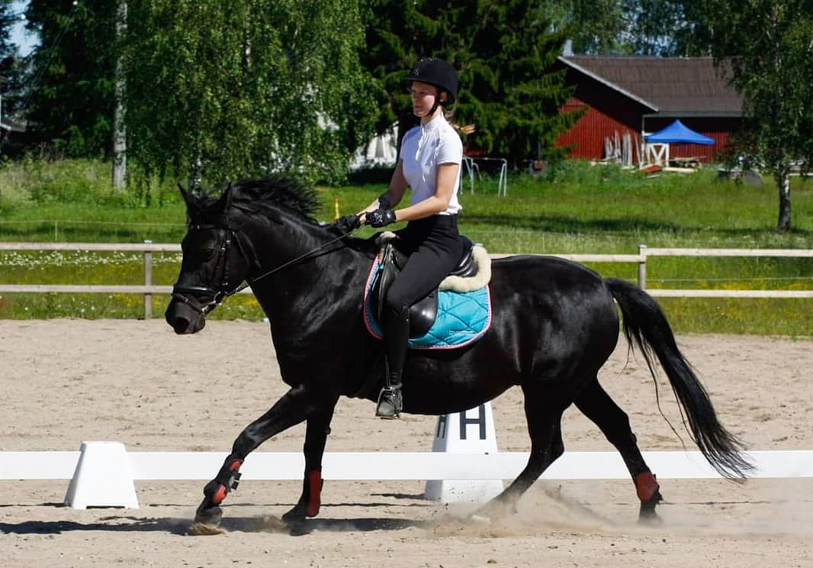
Koulu- ja esteratsastusta eri vaativuustasoilla

Slide 5
Toimintaa sekä aikuisille että lapsille

Slide 6
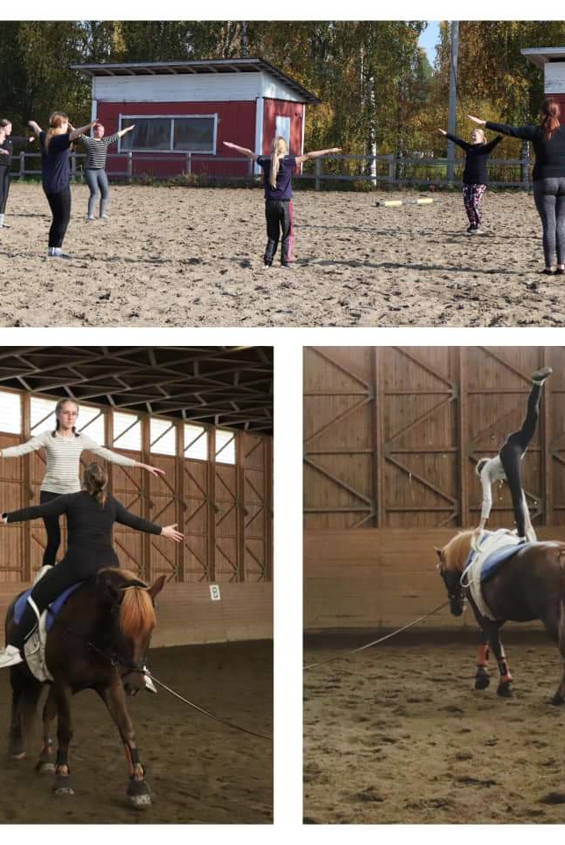
Vikellystoimintaa

Slide 7
Reissuja hyvässä seurassa
Hevoset-Messut 2018

Slide 8
Yhteistä tekemistä

Slide 9
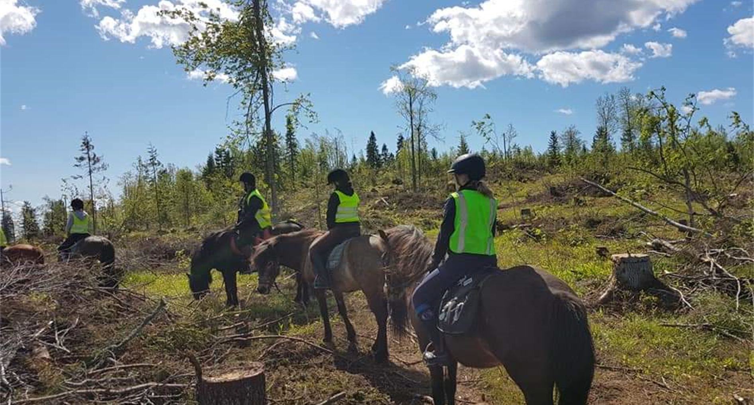

Slide 10
Seuraa meitä somessa:
FACEBOOK
Koljonvirran Ratsastajat Kvr
Koljonvirran ratsastuskeskus
INSTAGRAM
@Koljonvirranratsastajat
@Koljonvirran_ratsastuskeskus

